Slide 1
الوحدة الأولى
تعلم الأساسيات

Slide 2
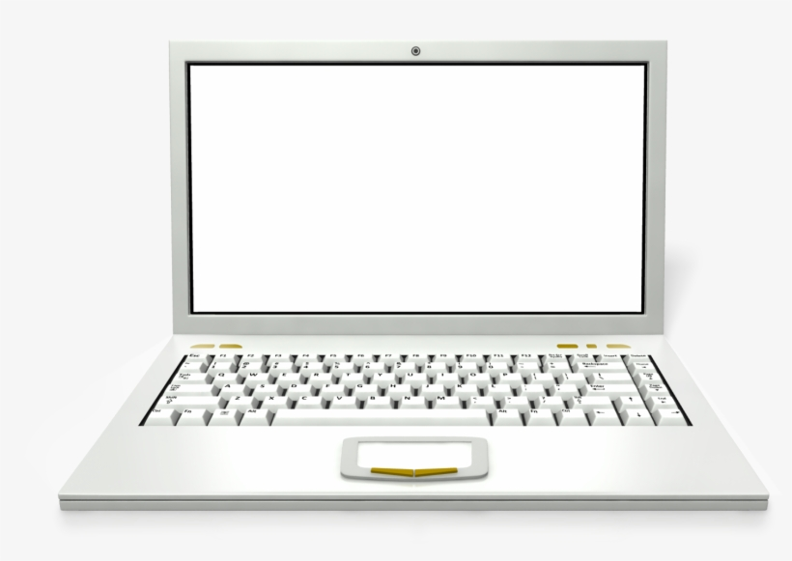
الدرس الرابع:
لوحة التحكم

Slide 3
لنطبق معًا
تدريب 1

Slide 4
إعدادتي – دقة الشاشة والوقت والتاريخ
ستلاحظ عند تشغيل حاسبك أن محتويات الشاشة تظهر بنفس الشكل الذي اعتدت عليه مسبقًا. يتغير شكل وحجم محتويات الشاشة إذا قمت بتغيير دقة الشاشة. هل تتذكر كيفية القيام بذلك؟

Slide 5
إعدادتي – دقة الشاشة والوقت والتاريخ
حاول تغيير دقة الشاشة إلى 1200×1920

Slide 6
إعدادتي – دقة الشاشة والوقت والتاريخ
هل تعرض جميع الحاسبات في الصف نفس التوقيت؟ هل تم ضبط الوقت بصورة صحيحة؟ لنتحقق من هذا الأمر.

Slide 7
إعدادتي – دقة الشاشة والوقت والتاريخ
يمكنك زيارة الموقع التالي لتقوم بمزامنة التوقيت الخاص بحاسبك
https://time.is/ar/

Slide 8
التوقيت الذي يظهر يعني أن الساعة الثانية وخمسة وأربعون دقيقة بعد الظهر.

Slide 9
ستلاحظ موقعك الجغرافي فوق الساعة. سيتم عرض الوقت بدقة في هذا الموقع الجغرافي، وإذا كنت تريد معرفة وقت منطقة أخرى فاكتب اسم هذه المنطقة في محرك البحث الموجود في القسم الأعلى الأيسر من الموقع واضغط Enter
https://time.is/ar/

Slide 10
قم الآن بتغيير وقت حاسبك ليكون مطابقًا للتوقيت في صفحة الويب
https://time.is/ar/

Slide 11
لنطبق معًا
تدريب 2

Slide 12
إعدادتي – الأصوات وسمة سطح المكتب
لنقم بإضافة منبه من الإنترنت على أجهزة الحاسب الخاصة بنا.

Slide 13
انتقل إلى صفحة الويب
https://kukuklok.com/
اختر الصوت الذي تريد سماعه بجوار عبارة مع صوت : sound the with of
اضغط معاينة الصوت preview sound
لمعاينة الصوت الذي اخترته.

Slide 14
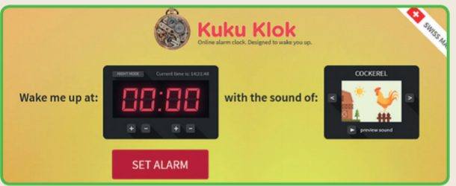

Slide 15
ذا لم تستطع سماع أي شئ فقم بالتأكد من إعدادات مكبر الصوت في حاسبك
هل مازلت لا تسمع شيئًا؟
بحث عن رمز مكبر الصوت وقم بإصلاح الصوت. استعن بالخطوات التي تعلمتها في الدرس. إذا لم تتمكن من استعادة الصوت، فتذكر أن تطلب المساعدة من معلمك.

Slide 16
عندما تنتهي من إصلاح جميع المشاكل قم بضبط وقت المنبه حسب ما يطلبه منك معلمك بما يتطابق مع موقع الويب الذي قمت للتو بزيارته بجانب العبارة أيقظني في الساعة: (Wake me up at)
يمكنك ضبط الوقت بالضغط على الأزرار +،-،. والضغط على زر ضغط المنبه set alarm
والانتظار.

Slide 17
بعد أن يرن المنبه، قم باختيار سمة جديدة لسطح المكتب. وإذا لم تكن تتذكر كيفية القيام بذلك فاستعن بالخطوات التي تعلمتها في الدرس

Slide 18
لنطبق معًا
تدريب 3

Slide 19
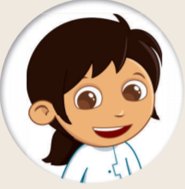
افتح التاريــخ والوقت وحدد يوم ميلادك هذا العام.
ما دقة الشاشة التي يستخدمها حاسبك؟
اكتبها

Slide 20
قم بتغيير دقة الشاشة إلى 600×800

Slide 21
كيف تبدو الأيقونات على الشاشة؟
صغيرة.
متوسطة.
كبيرة.
كبيرة جدًا

Slide 22
قم الآن باستعادة دقة الشاشة السابقة.
اختر خلفية جديدة لسطح المكتب الخاص بك.

Slide 23
لنطبق معًا
تدريب 4

Slide 24
ما البرمجيات الضارة؟
لنستعرض ما تعرفه عن فيروسات الحاسب. حدد الجمل التي تعتقد أنها صحيحة دون العودة إلى الدرس.

Slide 25
حدد إذا كانت الجمل التالية صحيحة أم خاطئة:

Slide 26
خاطئة
صحيحة
فيروس الحاسب هو
×
أحد مكونات الحاسب
√
برنامج أو ملف
×
نوع البكتيريا الضارة

Slide 27
خاطئة
صحيحة
فيروس الحاسب
لا يمكنه تدمير الملفات المخزنة على القرص الصلب
×
يمكنه أن يجعل الحاسب أبطأ
√
√
يمكنه أن يظهر رسائل مزعجة على الشاشة

Slide 28
خاطئة
صحيحة
فيروس الحاسب
يمكنه سرقة كلمات المرور والملفات
×
لا يمكنه أن يؤذي حواسيبنا
×

Slide 29
خاطئة
صحيحة
يمكن أن يصاب الحاسب بفيروس
من خلال وحدة الذاكرة الفلاشية أو قرص مضغوط
√
√
دون وجود اتصال بالإنترنت
من خلال البرامج المجانية من الإنترنت
√

Slide 30
خاطئة
صحيحة
عندما يكون هناك برنامج مكافحة فيروسات مثبت على الحاسب
يكون الحاسب محميًا من خطر الفيروسات
√
لسنا بحاجة إلى عمل نسخ احتياطية من الملفات
×
من المهم تحديث تلك البرامج بشكل دوري
√

Slide 31
لنطبق معًا
تدريب 5

Slide 32
البرمجيات الضارة- الفيروسات
على سطح المكتب باسم صورة_ اليوم G4.S1.1.4
قم بفتحه، ماذا وجدت؟

Slide 33
صف شعورك واكتب أفكارك.
..................................................................................................................................................
..................................................................................................................................................
..................................................................................................................................................
..................................................................................................................................................
..................................................................................................................................................

